Slide 1
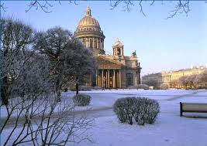
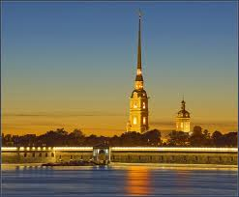
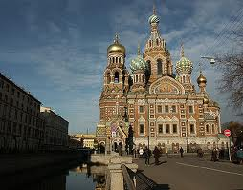
Архитектура
Санкт-Петербурга

Slide 2
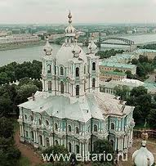
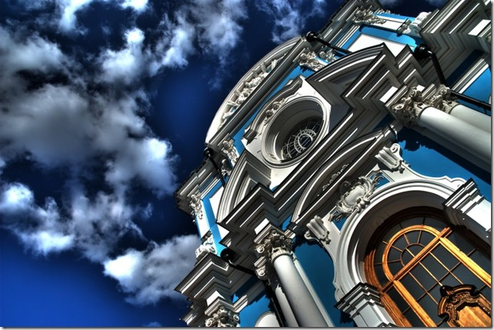
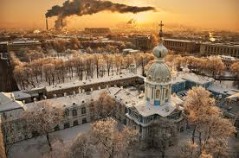
Смольный собор
Величественный Смольный собор Франческо Бартоломео Растрелли начал возводить в царствование императрицы Елизаветы Петровны, а завершен он был В.П.Стасовым при императоре Николае I.

Slide 3
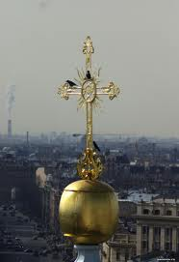
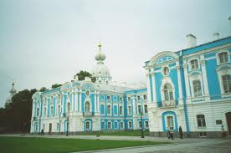
Этот храм по праву считается жемчужиной петербургского барокко.
Царским указом он стал именоваться Собором всех учебных заведений.

Slide 4
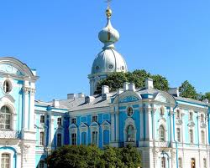
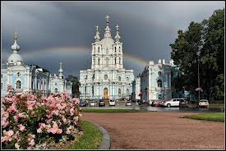
Именно в период начала его строительства указом императрицы Елизаветы в северной столице было восстановлено пятиглавие – традиционное завершение православной церкви.

Slide 5
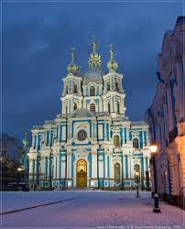
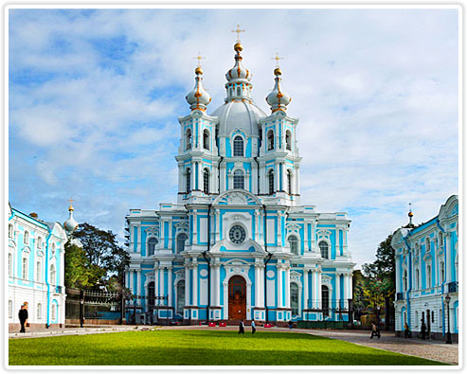
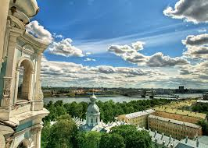
По своей живописности, выразительности композиции, наружному убранству Смольный собор – одна из вершин мирового зодчества.

